Slide 1
有限自动机理论
余盛季
计算机科学与工程学院

Slide 2
第6章 图灵机
图灵机(Turing Machine)是图灵(A.Turing, 1912～1954)于1936年在论文《可计算数字及其在判断性问题中的应用》里提出。
TM是可计算性的数学模型, 为计算机的发展奠定了理论基础。
可计算的特点是:有穷、离散、机械执行、停机。
机器的每一部分都是有限的, 但它有一个潜在的无限长的纸带, 因此这种机器只是一个理想的设备。图灵认为这样的一台机器就能模拟人类所能进行的任何计算过程。
图灵：计算机理论、人工智能之父
冯∙诺依曼：计算机体系结构之父
Notes:
1936年, 图灵在伦敦权威的数学杂志上发表了一篇划时代的重要论文《可计算数字及其在判断性问题中的应用》。文章里, 图灵超出了一般数学家的思维范畴, 完全抛开数学上定义新概念的传统方式, 独辟蹊径, 构造出一台完全属于想象中的“计算机”, 数学家们把它称为“图灵机”。这样的奇思妙想只能属于思维像“袋鼠般地跳跃”的图灵。

Slide 3
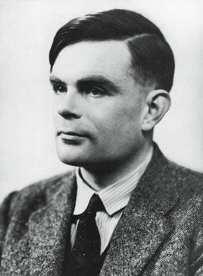
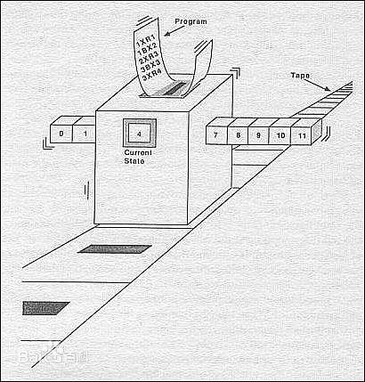
图灵机可以模拟电子计算机的计算能力。
使用图灵机可以解决计算机程序的可计算问题。
图灵机的构造技术类似于计算机的编程技术(汇编级)。
个人生活隐秘又喜欢大众读物和公共广播, 自信满怀又异常谦卑。一个核心的悖论是, 他认为电脑能够跟人脑并驾齐驱, 但是他本人的个性却是率性而为、我行我素、无法预见, 一点也不像机器输出来的东西。
Notes:
这个设想最牛的地方在于, 它第一次在纯数学的符号逻辑, 和实体世界之间建立了联系, 后来我们所熟知的电脑, 以及还没有实现的“人工智能”, 都基于这个设想。这是他人生第一篇重要论文, 也是他的成名之作。

Slide 4
图灵机的意义
如果把图灵机的内部状态解释为指令, 用字母表的字来表示, 与输出字输入字同样存贮在机器里, 那就成为电子计算机了。
图灵还提出了通用图灵机的概念, 它相当于通用计算机的解释程序, 这一点直接促进了后来通用计算机的设计和研制工作, 图灵自己也参加了这一工作。
通用图灵机在计算时, 其“机械性的复杂性”是有临界限度的, 超过这一限度, 就要靠增加程序的长度和存贮量来解决．这种思想开启了后来计算机科学中计算复杂性理论的先河。
Notes:
2012年6月15-16日, 33位图灵奖获得者首次共聚旧金山, 来纪念艾伦·图灵100周年诞辰。他们一同回顾了图灵的伟大贡献和计算机科学在过去几十年的发展, 并畅谈了对未来的思考。
2014根据安德鲁·霍奇斯所写的传记《艾伦·图灵传》改编而成电影《模仿游戏》并获得2015年第87届奥斯卡最佳改编剧本奖, 主演为本尼迪克特·康伯巴奇。

Slide 5
6.1 图灵机的物理模型
一个有限状态控制器(FSC)；
一个外部的存储设备；
可以向右扩展的无限长度纸带；
纸带上具有左端点, 使用“├”表示；
图灵机直接扫描输入带上左端点右边的第一个符号。
├
a₁
a₂
a₃
…
a_{j}
…
a_{n}
a_{n+1}
…
FSC

Slide 6
纸带分解为单元, 每个单元可以为空或存放字母表上的字母符号；
纸带的空白单元标记为B；
有限状态控制器通过一个读写头可以读写纸带上单元内容；
在某个时刻, 有限状态控制器处于某个状态, 读写头将扫描带上的一个单元；
依照状态和扫描到的带上符号, 图灵机将有一个动作如下：
有限状态控制器的状态进行改变；
把刚刚扫描过的单元上符号擦除掉, 并印刷上一个新的符号(有可能印刷上与原来符号相同的符号)；
读写头向左或者向右移动一个单元, 或者读写头不移动。

Slide 7
五元式描述图灵机的动作规则
<q, x, q′, W, {L, R, N}>
其中：x, W∈∑′ (∑的增广集合)。
图灵机处于状态q, 扫描到符号x, 则状态变换为q′, 印刷上新的符号W, 读写头向左、或向右或不移动。

Slide 8
例6.1 用TM接收语言{a^{2n}|n≥0}
图灵机带上符号串为：
├aaa…aaaB…
图灵机初始处于状态even, 将要扫描第一个a, 则
<even, a, odd, B, R>
<odd, a, even, B, R>
<odd, B, odd, B, R> //永不停机
<even, B, accept, B, N>
若带上a的个数为偶数, 则图灵机经过多个动作后, 处于接收状态accept；若带上a的个数为奇数, 图灵机将不会停机, 这与其它的自动机不同, 即图灵机可能会永不停机。

Slide 9
例6.2 语言为{a^{2n}|n>0}
<start, a, odd, B, R>
<odd, a, even, B, R>
<even, a, odd, B, R>
<odd, B, odd, B, R>
<even, B, accept, B, N>

Slide 10
定义6.1 图灵机的定义
图灵机（简称为TM）是一个五元式
TM=(Q, ∑, q₀, q_{α}, δ)
Q是有限状态集合；
∑是字母表的有限集合；∑′是输入带上的符号集合，是∑的增广集合；
q₀∈Q, 是唯一的开始状态；q_{α}∈Q, 是唯一的接收状态；
δ: Q×∑′→ Q×∑′×{L, R, N}, 对于任意的(q, x)∈Q×∑′
δ(q, x)=(q′, W, {L, R, N})
将δ记为一般形式：
<q, x, q′, W, {L, R, N}>

Slide 11
或图灵机是一个七元式
TM=(Q, ∑, ∑′, δ, q₀, B, F)
F⊆Q终止状态集合；
∑′是输入带上的符号集合（∑的增广集合）；
B∈∑′称为空白符；
δ: Q×∑′ → Q×∑′×{R, L, N}

Slide 12
定义6.2 图灵机的格局
w₁qw₂∈(∑′)*Q(∑′)*
w₁是读写头左边带上的符号串,
q是图灵机当前所处的状态,
w₂是读写头右边的带上的符号串。

Slide 13
定义6.3 格局的转换
设图灵机处于格局 w₁qw₂=r₁yqxr₂, 其中：
r₁y=w₁, (若w₁=ε, 则y=B, r₁=ε)
xr₂=w₂, (若w₂=ε, 则x=B, r₂=ε )
若没有定义δ(q, x)，则图灵机在格局w₁qw₂时停机。
若图灵机在w₁qw₂上不停机, 则如下定义格局的转换：

Slide 14
使用=>表示图灵机的格局转换
若δ(q, x)=(q′, x′, L), 则
r₁yqxr₂=>r₁q′yx′r₂
若δ(q, x)=(q′, x′, N), 则
r₁yqxr₂=>r₁yq′x′r₂
若δ(q, x)=(q′, x′, R), 则
r₁yqxr₂=>r₁yx′q′r₂
状态q是右结合的, 即读写头始终位于状态q的右侧。

Slide 15
使用=>表示图灵机的格局转换
使用=>⁺代表格局的多次转换
使用=>*代表格局的任意次转换

Slide 16
定义6.4 图灵机接收语言
图灵机 TM=(Q, ∑, q₀, q_{α}, δ)在字母表∑上接收的语言为L(M), 则
L(M)={w|存在w₁, w₂∈(∑′)*, 有 q₀w=>*w₁q_{α}w₂}
如果图灵机对于一切输入串都能够停机————完全的图灵机。
完全的图灵机接收的语言L称为图灵可判定语言。

Slide 17
例6.3 接收仅有一个 1 的 0、1 串。
TM=({q₀, q₁, q₂}, {0, 1}, q₀, q₂, δ)
∑′={0, 1, B}
<q₀, 0, q₀, 0, R>
<q₀, 1, q₁, 1, R>
<q₁, 0, q₁, 0, R>
<q₁, B, q₂, B, N>

Slide 18
例6.4 构造图灵机接收语言{a^{n}b^{n}|n>0}
算法：
当图灵机遇到a时, 将a改写为#
向右寻找b, 找到b, 将b改写为#
再向左找a, 找到a, 将a改写为#
…
直到所有a都找完。

Slide 19
① 读到一个a, 用#代替它, 向右找b
<start, a, del_b, #, R>
<del_b, a, del_b, a, R>
<del_b, #, del_b, #, R>
②处于状态del_b, 扫描到b, 用#代替它, 向左寻找a, (从①重复)
<del_b, b, seek_a, #, L>
<seek_a, #, seek_a, #, L>
<seek_a, a, del_b, #, R>//最右的a

Slide 20
③seek_a状态时, 没有再发现a(都已被#所代替), 还需要检查是否所有的b都已经被扫描过。
<seek_a, ├, check, ├, R>
<check, #, check, #, R>
<check, B, accept, B, N>

Slide 21
问题
该图灵机不仅能够接收a^{n}b^{n}的所有串;
同时, 该图灵机也能接收aababb等。
原因：使用#代表已扫描的a和b, 没有保证a和b的顺序。
改造方法：
为了区别原来的字母a和b, 使用#和$分别代替字母a和b,
当a和b都识别后, 带上的串为
├###…##$$$…$$B

Slide 22
例6.5 修改版本
①读到一个a, 用#代替它, 向右寻找b
<start, a, del_b, #, R>
<del_b, a, del_b, a, R>
<del_b, #, del_b, #, R>
<del_b, $, del_b, $, R>
②处于状态del_b, 扫描到b, 用$代替它, 向左寻找a
<del_b, b, seek_a, $, L>
<seek_a, $, seek_a, $, L>
<seek_a, #, seek_a, #, L>
<seek_a, a, del_b, #, R>

Slide 23
例6.5 修改版本
③在seek_a状态时, 没有再发现a(都已经被#所代替)需检查是否所有的b都已经被扫描过还必须注意#与$的顺序。
<seek_a, ├, check1, ├, R>
<check1, #, check1, #, R>
<check1, $, check2, $, R>
<check2, $, check2, $, R>
<check2, B, accept, B, N>

Slide 24
例6.6 {a^{n}b^{n}|n>0}的第二种算法
① 读到一个a,用#代替它, 向右寻找b；
② 处于状态del_b, 扫描到b, 用$代替, 向左寻找最左a, 重复①；
③ 在seek_a状态时, 没有再发现a, 需检查是否所有的b都已经被扫描过。
与上一个例子的不同之处在于,“向左寻找最左a”。
最左a在哪里？在#串的最右边。

Slide 25
规则
①读到一个a, 用#代替它, 向右寻找b
<start, a, del_b, #, R>
<del_b, a, del_b, a, R>
<del_b, $, del_b, $, R>
②处于状态del_b, 扫描到b, 用$代替, 向左寻找a,
<del_b, b, seek_#, $, L>
<seek_#, $, seek_#, $, L>
<seek_#, a, seek_#, a, L> //跳过右侧a串
<seek_#, #, seek_a, #, R> //到达最右#
<seek_a, a, del_b, #, R> //到达当前最左a

Slide 26
规则
③在seek_a状态时, 没有再发现a, 需检查是否所有的b都已经被扫描过。
<seek_a, $, check, $, R> // 从最右#弹回遇到$
<check, $, check, $, R>
<check, B, accept, B, N>

Slide 27
一些不需要定义的规则
<start, b, ?> //无a
<start, B, ?> //无a无b
<del_b, B, ?> //b少或无b
<seek_a, B, ?> //不可能
<seek_a, b, ?> //不可能
<check, b, ?> //b多
Notes:
<start, b, ?>
<start, B, ?>

Slide 28
思考
能否给对图灵机的性能进行评价？
对于相同的输入串,比较不同算法：
图灵机的指令数量；
每条指令的执行次数(总次数)；
新印刷符号的数量；
读写头移动的次数；

Slide 29
例6.7 {a^{n}b^{n}|n>0}第三种算法
首先检查输入串是否为a⁺b⁺的格式；
如果不是, 则拒绝该串；
如果是, 再检查a和b的个数是否相等。

Slide 30
{a^{n}b^{n}|n>0}指令
① a⁺b⁺格式合法性检查
<start, a, s_a, a, R>
<s_a, a, s_a, a, R>
<s_a, b, s_b, b, R>
<s_b, b, s_b, b, R>
<s_b, B, first, B, L>
② 移动至纸带开始处
<first, b, first, b, L>
<first, a, first, a, L>
<first, ├, new_start, ├, R>
Notes:
还可以从末尾进行扫描b—a—b----a

Slide 31
{a^{n}b^{n}|n>0}指令
③ 检查a和b的个数是否相等
<new_start, a, del_b, #, R>
<del_b, a, del_b, a, R>
<del_b, #, del_b, #, R>
<del_b, b, seek_a, #, L>
<seek_a, #, seek_a, #, L>
<seek_a, a, del_b, #, R>
<seek_a, ├, check, ├, R>
④ 检查是否有多余的b
<check, #, check, #, R>
<check, B, accept, B, N>

Slide 32
例6.8 接收语言{a^{n}b^{n}c^{n}|n>0}
TM=(Q, ∑, start, accept, δ)
Q={start, del_b, del_c, seek_a, check1, check2, check3, accept}
∑={a, b, c}
∑′={a, b, c, B, #, $, !}

Slide 33
规则
①读到一个a, 用#代替它, 向右寻找b
<start, a, del_b, #, R>
<del_b, a, del_b, a, R>
<del_b, #, del_b, #, R>
<del_b, $, del_b, $, R>

Slide 34
规则
② 处于状态del_b时, 扫描到b, 用$代替它, 向右寻找c：
<del_b, b, del_c, $, R>
<del_c, b, del_c, b, R>
<del_c, $, del_c, $, R>
<del_c, !, del_c, !, R>

Slide 35
规则
③处于状态del_c时, 扫描到c, 用!代替它, 向左找a, (重复①)
<del_c, c, seek_a, !, L>
<seek_a, !, seek_a, !, L>
<seek_a, b, seek_a, b, L>
<seek_a, $, seek_a, $, L>
<seek_a, #, seek_a, #, L>
<seek_a, a, del_b, #, R>

Slide 36
规则
④ 在seek_a状态时, 没有再发现a(都已经被#所代替)还需要检查是否所有的b和c都已经被扫描过。注意#、$和！的顺序。
<seek_a, ├, check1, ├, R>
<check1, #, check1, #, R>
<check1, $, check2, $, R>
<check2, $, check2, $, R>
<check2, !, check3, !, R>
<check3, !, check3, !, R>
<check3, B, accept, B, N>
类似地, 图灵机接收语言{a^{n}b^{n}c^{n}|n>0}, 也有多种方法。

Slide 37
练习
构造TM接收语言{a^{i}b^{j}c^{i+j}|i, j>0}
构造TM接收语言{a^{i}b^{j}c^{i*j}|i, j>0}
构造TM接收语言{a^{k}|k=2^{n} , n>0}
Notes:
第一题还可以将a改为b就是b^{n}c^{n}形式

Slide 38
6.2 图灵机作为非负整数函数计算模型
设有k元函数f(n1, n2, … , nk) = m
如果TM接受输入串
0^{n1}10^{n2}1…10^{nk}
则输出符号串
0^{m}
则称TM计算k元函数f；
或称f为TM的计算的函数；
也称f是图灵可计算的。

Slide 39
图灵机与一般的自动机不同
自动机都具有识别语言的功能；
图灵机还具有“计算”功能；
图灵机可以规定非负整数的表示方法, 从而实现非负整数的函数求值。

Slide 40
二元函数
K元函数可以转换为多个二元函数；
仅考虑二元函数使用“一进制”方式表示一个非负整数,
即使用0^{m}表示整数m；
若需要计算f(m, n), 则可以在输入带上存放0^{m}10^{n}形式的串,
图灵机将串改写为0^{f(m, n)}的形式, 即表示出计算f(m, n)的结果。

Slide 41
例6.9 一进制加法图灵机
目标：对于非负整数m、n, 计算m+n。
分析：
图灵机输入0^{m}10^{n}
需要输出0^{m+n}
算法：
将1改写为0, 最后一个0改写为B

Slide 42
一进制加法图灵机
TM =(Q, ∑, start, accept, δ)
Q ={start, q1, q2, accept}
∑ ={0, 1}
∑′={0, 1, B}

Slide 43
一进制加法图灵机指令(1)
<start, 0, start, 0, R>
<start, 1, q1, 0, R>
<q1, 0, q1, 0, R>
<q1, B, q2, B, L> //遇到B, 向左找0
<q2, 0, accept, B, N> //最后的0改为B

Slide 44
一进制加法图灵机指令(2)
<start, 1, q1, 0, R> //串为1或10^{n}
<start, 0, q1, 0, R> //第1个0
<q1, 0, q1, 0, R> //跳过剩余的0
<q1, 1, q1, 0, R> //遇到1, 改为0
<q1, B, q2, B, L> //遇到B, 向左找0
<q2, 0, accept, B, N> //最后的0改为B
Notes:
Start仅仅为开始状态

Slide 45
例6.10 构造TM实现非负减法
实现非负减法, 真减法:
m-n = m-n, m>n
= 0, m≤n
纸带上字符串的形式为0^{m}10^{n}；
寻找1左边的0(改写为B), 删除1右边的0(改写为1)；
可能在寻找1左边的0时结束(m≤n)；
或者在删除1右边的0时结束(m>n)。

Slide 46
一进制真减法
(1)扫描第1个0改写为B
<start, 0, seek_1, B, R>
(2)寻找中央1作状态转换
<seek_1, 0, seek_1, 0, R>
<seek_1, 1, del_0, 1, R> //原始的1
(3)寻找1右侧第一个0改写为1
<del_0, 0, seek_B, 1, L>
<del_0, 1, del_0, 1, R> //后加的1

Slide 47
一进制真减法
(4)向左找B改状态
<seek_B, 1, seek_B, 1, L>
<seek_B, 0, seek_B, 0, L>
<seek_B, B, start, B, R> //start转(1)重复动作
(5) m>n情况, 最右边寻找0到达边界B, 表示1右边已没有0
<del_0, B, m>n, B, L>
<m>n, 1, m>n, B, L> // 将1改写为B
<m>n, 0, m>n, 0, L>
<m>n, B, accept, 0, N> //补写1个0, 结束

Slide 48
一进制真减法
(6) m≤n情况, start起步就遇到1
<start, 1, m≤n, B, R>
<m≤n, 1, m≤n, B, R>
<m≤n, 0, m≤n, B, R>
<m≤n, B, accept, B, N>
此时, 输入带上全为B, 表示真减法结果为0。
特殊情况下：m=n=0, 则串为1BB… , 由下列两行保障正确性
<start, 1, m≤n, B, R>
<m≤n, B, accept, B, N>

Slide 49
一进制真减法另外一种思路
图灵机反复进行下面的工作：
先用B替换1左边领头的0
向右搜寻1右边的第一个0, 并将这个0替换为X,
然后左移到B。重新开始循环。
退出循环的条件有两种：
1的左边找不到0, 说明m≤n, 输出0, 应将所有非B符号改写为B；
1的右边找不到0, 说明m>n, 输出0^{m-n}, 应将X换为B, 将1换为0。

Slide 50
一进制真减法另外一种思路
(1)开始循环, 用B替换1左边领头的0
<q0, 0, q1, B, R>
(2)向右搜寻1。
<q1, 0, q1, 0, R>
<q1, 1, q2, 1, R>
(3)向右寻1右边的第一个0, 并将这个0替换为X
<q2, X, q2, X, R>
<q2, 0, q3, X, L>

Slide 51
一进制真减法另外一种思路
(4)左移到B, 重新开始循环。
<q3, X, q3, X, L>
<q3, 1, q3, 1, L>
<q3, 0, q3, 0, L>
<q3, B, q0, B, R>

Slide 52
一进制真减法另外一种思路
(5)符合退出条件①, 即1的左边找不到0, 用状态q4向右扫描将所有非B符号改写为B, 并进入终止状态
<q0, 1, q4, B, R>
<q4, X, q4, B, R>
<q4, 0, q4, B, R>
<q4, B, accept, B, N>

Slide 53
一进制真减法另外一种思路
(6)符合退出条件②, 即1的右边找不到0, 用状态q5向左扫描将所有X改写为B, 将1替换为0, 并进入终态。
<q2, B, q5, B, L>
<q5, X, q5, B, L>
<q5, 1, accept, 0, N> // 补写1个0, 结束

Slide 54
6.3 图灵机的构造技术
构造TM就相当于编写一个程序。
语言与程序设计的共同点：指令或规则的组合。
介绍图灵机的一些构造技术, 这些技术具有一般性.
对图灵机的构造(程序设计)具有较大的意义。

Slide 55
6.3.1 图灵机的存储技术
例6.12 构造TM识别字母表{a, b, c}上的语言L：
L中每个字符串的第一个符号在该串中仅仅出现一次。
思想：第一个符号仅仅出现一次, 则图灵机需要“记住”输入带上的第一个符号(a或b或者c)。
方法：使用二元式表示状态, 第一个分量仍然表示原来的状态；第二个分量存储带上的第一个符号。
[q, a]、[q, b]和[q, c]分别代表输入串的第一个符号为a、b和c的情况。

Slide 56
TM识别L：第一个符号仅出现一次
(1)扫描第一个符号, 并存储
<start, a, [q, a], a, R>
<start, b, [q, b], b, R>
<start, c, [q, c], c, R>
(5)遇到最右的B, 接收该串
<[q, a], B, accept, B, N>
<[q, b], B, accept, B, N>
<[q, c], B, accept, B, N>
(2)第一个符号是a
<[q, a], b, [q, a], b, R>
<[q, a], c, [q, a], c, R>
(3)第一个符号是b
<[q, b], a, [q, b], a, R>
<[q, b], c, [q, b], c, R>
(4)第一个符号是c
<[q, c], a, [q, c], a, R>
<[q, c], b, [q, c], b, R>

Slide 57
构造TM识别语言
例6.13 构造TM识别 {a, b, c}上的语言L：
每个句子的最后一个符号在该串中仅仅出现一次。
思想：最后个符号仅仅出现一次，TM先将读写头移动到带的最后，
“记住”输入带上的最后一个符号，向左扫描输入带上的其他符号，
与最后一个符号进行比较。

Slide 58
x = {a, b, c}
约定符号 x ∈ {a, b, c}，表示任意字母表中的字符。
(1)将读写头移动到带的最后
<start, x, seek, x, R>
<seek, x, seek, x, R>
<seek, B, seek_last, B, L>
(2)存储最后的符号
<seek_last, a, [q, a], a, L>
<seek_last, b, [q, b], b, L>
<seek_last, c, [q, c], c, L>
Notes:
不能够startB

Slide 59
(3) 向左扫描输入带上的其他符号遇到├结束
<[q, a], b, [q, a], b, L>
<[q, a], c, [q, a], c, L>
<[q, b], a, [q, b], a, L>
<[q, b], c, [q, b], c, L>
<[q, c], a, [q, c], a, L>
<[q, c], b, [q, c], b, L>
<[q, a], ├, accept, ├, N>
<[q, b], ├, accept, ├, N>
<[q, c], ├, accept, ├, N>

Slide 60
6.3.2 图灵机的移动技术
在解决比较复杂的问题时，
TM可能需要将输入带上一组连续的非空符号左移或者右移若干个单元。
使用n元式表示状态，
可以存储多个符号，合适的时候再将这些符号印刷到需要的位置上。

Slide 61
构造TM右移动字符串
例6.14 构造TM将 Σ={a, b, c} 上的输入串右移两个单元。
使用三元组[q, x, y]表示状态，
其中，x和y可以代表a、b、c。

Slide 62
构造TM右移动字符串
(1) 扫描第一个符号, 并存储
<start, x, [q, x], B, R>
(2) 扫描第二个符号, 并存储
<[q, x], y, [q, x, y], B, R>
(3) 将x放在z位置, 将z存储
<[q, x, y], z, [q, y, z], x, R>
(4) 将倒数第二个符号放在右边空白单元, 将最后一个符号存储在状态中
<[q, x, y], B, [q, y], x, R>
(5) 将最后一个符号放在带上
<[q, x], B, end_move, x, R>
其中规则(3)需要重复多次使用。

Slide 63
一些说明
三元组也可以表示为二元组：
如[q, x, y]可以记为[q, xy]，
那么n元组也可以表示为二元组，这就统一了表达方式。
也可以采用其它统一的表达方式，如：[qxy]、{xy} 、x/y ……
移位操作一般只是比较复杂的TM的识别任务中的一部分工作；
移动本身不会涉及到串的接收或拒绝问题；
复杂的TM可以继续从end_move状态开始其他的工作。

Slide 64
类似的例子
例6.15 构造TM，Σ={0,1}，在输入串的开始处添加子串10。
例6.16 构造TM，Σ={a, b, c}，将输入串包含的第一个abc子串删除。
思路：存储技术寻找到第1个abc子串的位置，将后面的符号向左移动三个单元。

Slide 65
6.3.3 图灵机扫描多个符号技术
例6.18 构造TM, 输入字母表为{0, 1}, 要求M接收语言L：
该语言的每个字符串包含且仅只能包含一个101子串。
(有且仅有一个101)
思想：当识别出第一个101后, 检查输入带上剩余的串，不能再包含101。

Slide 66
TM接收语言：只包含一个101子串
(1)扫描第一符号
<start,0,[q,0],0,R>
<start,1,[q,1],1,R>
<start,B,refuse,B,N>
(2)期待1的出现
<[q,0],0,[q,0],0,R>
<[q,0],1,[q,1],1,R>
(3)已经扫描到”1”,等待可能的”0”
<[q,1],1,[q,1],1,R>
<[q,1],0,[q,10],0,R>
(4)已经扫描到”10”,等待可能的”1”
<[q,10],0,[q,0],0,R>
<[q,10],1,check,1,R>
(5)已扫描到101,检查串的剩余部分
<check,0,[check,0],0,R>
<check,1,[check,1],1,R>
<[check,0],0,[check,0],0,R>
<[check,0],1,[check,1],1,R>
<[check,1],0,[check,10],0,R>
<[check,1],1,[check,1],1,R>
<[check,10],0,[check,0],0,R>
<[check,10],1,refuse,1,N>

Slide 67
TM接收语言：只包含一个101子串
(6)整个输入串中没有101
<[q,0], B, refuse, B, N>
<[q,1], B, refuse, B, N>
<[q,10],B, refuse, B, N>
(7)整个输入串只有一个101
<check, B, accept, B, N>
<[check,0], B, accept, B, N>
<[check,1], B, accept, B, N>
<[check,10], B, accept, B, N>
思考：哪些规则可省略？

Slide 68
构造TM接收语言
例6.20 构造TM, 接收语言L：
该语言的每个句子最多只能包含一个100子串(可以没有100子串)。
思路：
接收1个100子串的所有串；
接收没有100子串的所有串。
例6.23 构造TM, 接收语言L：
该语言的每个句子不包含子串100。
思路：
当识别出第一个100后, 就拒绝。

Slide 69
6.3.4 图灵机的多道技术
为了能够保存和处理更复杂的数据,可以将TM的输入带划分为若干道
在各道上可以存放不同的符号。
图灵机的多道技术
没有改变图灵机的基本模型,
只是将带上符号当做一个向量的组合,
每个符号可以是一个K维向量(将输入带划分为K道)。

Slide 70
单带K道的图灵机模型
FSC

Slide 71
K道图灵机的规则
一般形式为
<q, x, q′, W, {L, R, N}>
对于K道图灵机
<q, [a_{i1},a_{i2},…,a_{ik}], q′, [b_{i1},b_{i2},…,b_{ik}], {L, R, N}>
一次需要扫描一个单元的多道

Slide 72
例6.24 三道TM进行二进制数加法运算
考虑3个基本加法规则：
0+0=0
0+1=1
1+0=1
还需要考虑进位情况(全加器)
1+1=10
Notes:
第2个单元为B：
├B
├B
├B

Slide 73
三道TM数据存放情况
第一、二道存放两个操作数
第三道存放计算结果
前缀单元存放B(避免溢出)
读写头初始化在最低位(最右端)单元

Slide 74
没有进位状态下加法
<[q, 0], [0, 0, B], [q, 0], [0, 0, 0], L> 0+0
<[q, 0], [0, 1, B], [q, 0], [0, 1, 1], L> 0+1
<[q, 0], [1, 0, B], [q, 0], [1, 0, 1], L> 1+0
<[q, 0], [1, 1, B], [q, 1], [1, 1, 0], L> 1+1

Slide 75
有进位状态下加法
<[q, 1], [0, 0, B], [q, 0], [0, 0, 1], L>
<[q, 1], [0, 1, B], [q, 1], [0, 1, 0], L>
<[q, 1], [1, 0, B], [q, 1], [1, 0, 0], L>
<[q, 1], [1, 1, B], [q, 1], [1, 1, 1], L>

Slide 76
两个数长度不一致(左端补充B)
<[q, 0], [0, B, B], [q, 0], [0, B, 0], L>
<[q, 0], [1, B, B], [q, 0], [1, B, 1], L>
<[q, 0], [B, 0, B], [q, 0], [B, 0, 0], L>
<[q, 0], [B, 1, B], [q, 0], [B, 1, 1], L>
<[q, 1], [0, B, B], [q, 0], [0, B, 1], L>
<[q, 1], [1, B, B], [q, 1], [1, B, 0], L>
<[q, 1], [B, 0, B], [q, 0], [B, 0, 1], L>
<[q, 1], [B, 1, B], [q, 1], [B, 1, 0], L>

Slide 77
结束
<[q, 0], [B, B, B], END, [B, B, 0], N>
<[q, 1], [B, B, B], END, [B, B, 1], N>

Slide 78
例6.25 构造图灵机接收语言
字母表为{a}, 接收语言
L = {a^{n}|n>=0, 且n为完全平方数}
数学基础：
(i+1)² = i² + 2*i + 1
思路：
使用三道的图灵机，第一道存放输入串；
第二、三两道作为“运算器”使用：
第二道存放 i² 个a
第三道存放 2*i+1 个a

Slide 79
三道图灵机的初始化
┣ | a | a | a | a | a | … | a | B
┣ | B | B | B | B | B | … | B | B
┣ | B | B | B | B | B | … | B | B
FSC

Slide 80
算法精神
i=0开始，在第二道上放i²个a；
比较第一道的a的个数等于第二道上a的个数,则接收； 比较第一道的a的个数小于第二道上a的个数, 则拒绝； 比较第一道的a的个数大于第二道上a的个数, 则转③；
在第三道上设置2*i+1个a, 将第三道上的a加入到第二道上去形成(i+1)²个a，跳转②。

Slide 81
算法实施
准备工作：处理i=0(n=0)、i=1(n=1)的情况； 如未接收：二道存aaaa，三道存aaa；
二道与一道的a比较，相等, 接收； 二道与一道的a比较，二道a多, 拒绝； 二道与一道的a比较，一道a多, 转③；
三道增加aa；/* 构造2*i+1个a */
将三道的a复制到二道；转②。 /* 构造(i+1)²个a

Slide 82
① 准备工作
<start, [B, B, B], accept, [B, B, B], N> //i=0(n=0)
<start, [a, B, B], aGE1, [a, a, a], R> //二三道存a
<aGE1, [B, B, B], accept, [B, B, B], N> //i=1(n=1)
<aGE1, [a, B, B], aGT1, [a, a, a], R> //二三道存aa
<aGT1, [x, B, B], a_3, [x, a, a], R> //二三道存aaa
<a_3, [x, B, B], 1_m_2_ready, [x, a, B], L> //二道存aaaa
┣ | a | a | a | a | a | … | a | B
┣ | a | a | a | a | B | … | B | B
┣ | a | a | a | B | B | … | B | B
FSC
Notes:
GE>=GT>
a_3教材原来为aGT1P190
1_match_2_ready
82

Slide 83
② 一道和二道进行比较
读头移动到最左端
<1_m_2_ready, [x, a, y], 1_m_2_ready, [x, a, y], L>
<1_m_2_ready, ├, 1_m_2, ├, R>
从最左端开始作串的匹配比较
<1_m_2, [a, a, x], 1_m_2, [a, a, x], R> //匹配右移
<1_m_2, [B, a, x], refuse, [B, a, x], N> //一道少二道多拒绝
<1_m_2, [B, B, x], accept, [B, B, x], N> //一二道相等接收
一道多二道少状态改变为三道串加入到二道中状态
<1_m_2, [a, B, x], 3_add_2a_ready,[a, B, x],L>

Slide 84
③ 三道增加aa
左移找到第三道最后的a，确定补a的位置
<3_add_2a_ready, [x, y, B], 3_add_2a_ready, [x, y, B], L>
<3_add_2a_ready, [x, y, a], 3_add_1a, [x, y, a], R>
连续增加2个a并改状态为串合并态
<3_add_1a, [x, y, B], 3_add_2a, [x, y, a], R>
<3_add_2a, [x, y, B], 3_copy_2_ready, [x, y, a], L>
左移到左端点，状态跳至④三道向二道的串合并
<3_copy_2_ready, [x, y, z], 3_copy_2_ready, [x, y, z], L>
<3_copy_2_ready, ├, 3_copy_2, ├, R>

Slide 85
④ 将三道a复制到二道末尾
三道首a改为b, 向右寻找二道末尾B
<3_copy_2, [x, a, a], seek_2_B, [x, a, b], R>
<seek_2_B, [x, a, z], seek_2_B, [x, a, z], R>
<seek_2_B, [x, B, z], seek_3_b, [x, a, z], L>
二道复制1个a, 向左寻找三道b
<seek_3_b, [x, a, B], seek_3_b, [x, a, B], L> //跳过三道B
<seek_3_b, [x, a, a], seek_3_b, [x, a, a], L> //跳过三道a
<seek_3_b, [x, a, b], seek_3_a, [x, a, a], R> //还原b为a
向右寻找三道是否还有a需要复制
<seek_3_a,[x, a, a], seek_2_B, [x, a, b], R>//三道还有a
<seek_3_a,[x, a, B], 1_m_2_ready, [x, a, B], L>//三道没有a
三道没有a，则状态跳转至②一道二道进行比较
Notes:
算法还可以是：向左找3道的a向右找2道的B
注意第一次复制的特殊性

Slide 86
6.3.5 图灵机的查讫技术
在TM的工作中，有时需要对已经扫描过的符号进行检查。为了区分带上的某个符号是否已检查过，可以使用查讫符号“√”进行标记。
需要使用多道技术存储查讫符号“√”。
初始时，所有符号的检查标记都记为“B”。

Slide 87
例6.27 构造图灵机接收语言
构造图灵机，接收语言
L = {w₁2w₂|w₁,w₂∈{0，1}⁺, 且w₁=w₂}
分析：
依次比较2前后的符号
将带分成两条道
第一条道上存放输入符号串
第二条道上存放检查标记。

Slide 88
初始时，输入带上的符号情况为：
比较时，使用存储技术，将2前面的待比较符号存储，再与2后面相应位置的符号进行比较。
┣ | a₁ | a₂ | … | a_{n} | 2 | b₁ | b₂ | … | b_{m} | B | …
┣ | B | B | … | B | B | B | B | … | B | B | …
FSC

Slide 89
某个时刻，输入带上的符号情况：
┣ | a₁ | a₂ | … | a_{n} | 2 | b₁ | b₂ | … | b_{m} | B | …
┣ | √ | √ | … | B | B | √ | B | … | B | B | …
FSC

Slide 90
M的初始状态为start，令a=0或1，b=0或1
<start, ├, [q1，B], ├, R>
记录待比较符号
<[q1,B], [a,B], [q2,a], [a,√], R>
读头右移到2的后面
<[q2,a], [b,B], [q2,a], [b,B], R>
<[q2,a], [2,B], [q3,a], [2,B], R>

Slide 91
找到要比较的位置
<[q3,a], [b,√], [q3,a], [b,√], R>
比较后相同则继续（2个a必须同为0或1）
<[q3,a], [a,B], [q4,B], [a,√], L>
读头左移到2前
<[q4,B], [b,√], [q4,B], [b,√], L>
<[q4,B], [2,B], [q5,B], [2,B], L>

Slide 92
读头左移过2后，有两种情况
情况一：未比较完
<[q5,B], [b,B], [q6,B], [b,B], L>
此时，读头左移到待比较符号
<[q6,B], [b,B], [q6,B], [b,B], L>
<[q6,B], [b,√], [q1,B], [b,√], R>
继续进行比较……

Slide 93
情况二：已比较完
<[q5,B], [b,√], [q7,B], [b,√], R>
此时,看右边是否处理完
<[q7,B], [2,B], [q8,B], [2,B], R>
<[q8,B], [b,√], [q8,B], [b,√], R>
如已处理完,则成功结束
<[q8,B], [B,B], [q9,B], [B,B], N>

Slide 94
6.3.6 图灵机的子程序技术
与通常的程序设计技术相似，子程序技术的使用,可以将复杂的问题进行分解(化简), 同时也可以将TM的构造“模块化”。
TM的子程序技术的基本思想是将TM中需要重复使用的功能分解出来, 使用一个子TM实现该功能(子程序)。
完成整个功能的图灵机为M(主程序)
完成某个特定功能的子图灵机为M’(子程序)

Slide 95
子图灵机M’从状态q开始到一个状态f结束，状态q、f是图灵机M的两个一般状态。
当图灵机M进入状态q时, 就启动M’(相当于调用子程序)；
当M’进入状态f时就返回到M(相当于子程序结束)。
子图灵机M’中可以有多个状态，但仅有两个状态(即M’的开始状态q和接收状态f)是与主程序的图灵机M共用的。子图灵机M’的其他状态是私有的, 不能被主程序的图灵机M所使用。

Slide 96
例6.28 构造图灵机
构造图灵机，完成正整数的乘法运算。乘法运算的数学公式：
m * n = ( 1 + 1 + … + 1 ) * n
m个1
使用TM实现正整数的乘法运算，TM的输入带上存放串0^{m}10^{n}
处理后，使得带上的串变为0^{m*n}

Slide 97
处理该问题的一般的方法为：
每次从左边消去一个0，在右边增加n个0（补1作为分隔标记）；
当左边的所有的0（共有m个）消完后，再消去多余的符号（两个1和原来的0^{n}），就得到了0^{m*n}。在某个时刻，输入带上的符号为：
B^{h}0^{m-h}10^{n}10^{h*n}
此时，已经完成( 1 + 1 + … + 1 ) * n
h个1
在右边添加n个0的过程是重复的，可以使用子程序技术。

Slide 98
图灵机的规则分为3部分
(1) 初始化
(2) 主程序
(3) 子程序

Slide 99
(1) 初始化
初始化的任务：
在最后一个0右边设置标记为1，该标记表明了增加0的开始位置；将读写头移动到m个0中的第一个处。
对应的格局转换：
start0^{m}10^{n} =>* main_start0^{m}10^{n}1

Slide 100
初始化规则
< start, 0, m>0, 0, R> // 当m>0时
< start, 1, set_right_B, B, R> // 当m=0时
< set_right_B ,0, set_right_B, B, R>
< set_right_B, B, END, B, N> // 结束
< m>0, 0, m>0, 0, R> // 跳过左边的0
< m>0, 1, n>0?, 1, R>

Slide 101
< n>0?, 0, n>0, 0, R> // 当n>0时
< n>0?, B, set_left_B, B, L> // 当n=0时
< set_left_B, 1 ,set_left_B, B, L>
< set_left_B, 0 ,set_left_B, B, L>
< set_left_B, ├ ,END, ├, N> // 结束

Slide 102
< n>0, 0, n>0, 0, R> // 跳过右边的0
< n>0, B, left_move, 1, L> // 在最右边增加1
< left_move, 0, left_move, 0, L>
< left_move, 1, left_move, 1, L>
< left_move ,├, main_start,├, R> // 移动到最左边

Slide 103
(2) 主程序
主程序的任务：
1. 消去m个0中的第一个0；
2. 将读写头移动到n个0中的第一个处，状态变化为sub_start（子程序的开始状态）；
3. 子程序开始执行，它负责在最右边增加n个0，当子程序退出时，状态变为sub_end（子程序的结束状态）；
4. 将读写头移动到m个0中的第一个处，准备进入下次循环；
5. 当m个0全部消除后，需要消去多余的符号（两个1和原来的0n），程序结束。

Slide 104
对应的格局转换：
B^{h}main_start0^{m-h}10^{n}10^{h*n}
=>* B^{h+1}0^{m-h-1}1sub_start0^{n}10^{h*n}
=>* B^{h+1}0^{m-h-1}1sub_end0^{n}10^{(h+1)*n}
=>* B^{h+1}main_start0^{m-h-1}10^{n}10^{(h+1)*n}
=>* B^{m}delete_110^{n}10^{m*n}
=>* B^{m+1+n+1}end0^{m*n}
其中，sub_start到sub_end由子程序完成。

Slide 105
主程序规则
消去m个0中的第一个0
< main_start , 0, seek_1, B, R>
< seek_1, 0, seek_1, 0, R>
移动到n个0中的第一个处，子程序开始执行
< seek_1, 1, sub_start, 1, R>
子程序退出
< sub_end, 0, ready_next, 0, L>

Slide 106
m个0是否都消完
< ready_next, 1, end_or_next, 1, L>
m个0未消完
< end_or_next, 0, next, 0, L>
< next, 0, next, 0, L>
进入循环
< next, B, main_start, B, R>

Slide 107
m个0都消完, 循环结束
< end_or_next, B, delete_1, B, R>
消去多余符号10^{n}1
< delete_1, 1, delete_0, B, R>
< delete_0, 0, delete_0, B, R
< delete_0, 1, end, B, N>
此时, 图灵机带上的符号为：0^{m*n}

Slide 108
(3) 子程序
子程序的任务：
从开始状态sub_start开始执行，在最右边增加n个0，进入接收状态sub_end，返回到主程序。
对应的格局转换：
B^{h+1}0^{m-h-1}1sub_start0^{n}10^{h*n}
=>* B^{h+1}0^{m-h-1}1sub_end0^{n}10^{(h+1)*n}

Slide 109
子程序规则
将0标记为2, 开始复制一个0
< sub_start, 0, seek_B, 2, R>
向右找B
< seek_B, 0, seek_B, 0, R>
< seek_B, 1, seek_B, 1, R>
复制一个0完成
< seek_B, B, seek_2, 0, L>

Slide 110
向左寻找标记2
< seek_2, 0, seek_2, 0, L>
< seek_2, 1, seek_2, 1, L>
< seek_2, 2, sub_start, 2, R> // 继续复制下一个0
所有0都复制完毕
< sub_start, 1, reset_0, 1, L>

Slide 111
把所有的2都恢复成0
< reset_0, 2, reset_0, 0, L>
< reset_0, 1, sub_end, 1, R>
子程序结束, 读写头仍然在0^{n}的第一个0处。
图灵机有多个状态，其中，子程序图灵机使用了5个状态：
sub_start、seek_B、seek_2、reset_0、 sub_end

Slide 112
6.4 扩展的图灵机
为了区别扩展的图灵机，将单向无穷带图灵机称为基本图灵机。
扩展的图灵机在不同的方面进行了扩展，但它们仍然与基本的图灵机是等价的。

Slide 113
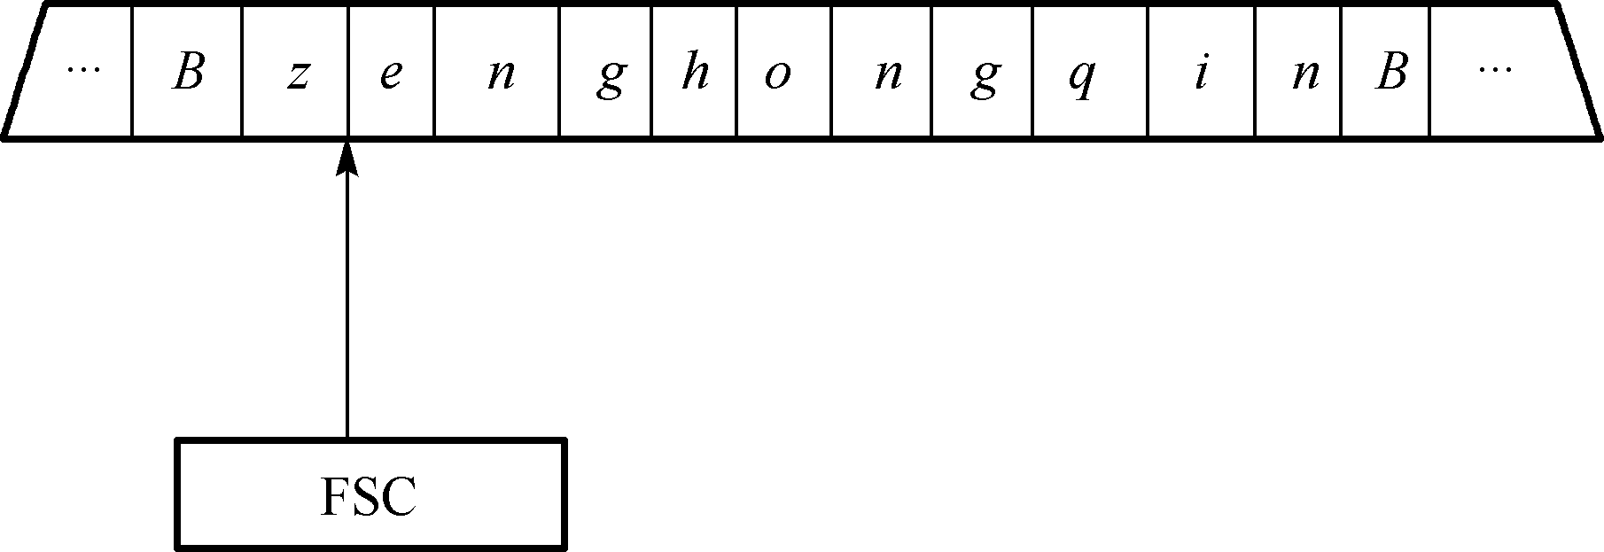
6.4.1 双向无穷带图灵机
双向无穷带图灵机的输入带向左和向右都是无限的。双向无穷带图灵机，读写头可以向左或向右任意移动，其他定义与基本图灵机的一致。
定理：双向无穷带图灵机与基本图灵机等价。

Slide 114
6.4.2 多带图灵机
多带图灵机（multi-tape Turing machine），具有多条输入带，每一个输入带都有自己的读写头。
多带图灵机的一个动作可以描述如下：
(1) 改变图灵机当前的状态；
(2) 在各自的输入带上印刷上一个符号；
(3) 各个读写头向各自希望的方向进行移动。

Slide 115
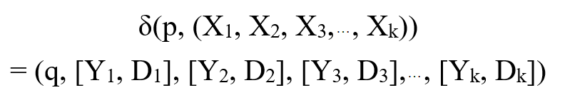
将具有k条输入带的图灵机简称为k带图灵机（k-tape Turing machine）。k带图灵机的状态转换函数的形式为：
其中，p是当前状态；q是下一状态；Xi是第i条输入带的当前符号；Yi是第i条输入带印刷上的符号；Di是第i个读写头条移动方向。
定理：多带图灵机与基本图灵机等价。

Slide 116
6.4.3 不确定的图灵机
不确定的图灵机是一个五元式
M=(Q, ∑, q₀, q_{α}, δ)
除状态转换函数δ的定义外，其余部分的定义同确定的图灵机。δ是
Q×∑′→2^{Q×∑′×{L, R, N}}
的状态转换函数，即对于任意的
(q, X)∈Q×∑′
δ(q, X) = {(q₁, Y₁, D₁), (q₂, Y₂, D₂),…, (q_{n}, Y_{n}, D_{n})}

Slide 117
对于一个给定的状态q和读入符号X，不确定图灵机可能有多种可选动作：可以有选择地进入状态qi，在当前读写头扫描的单元印刷符号Yi，并按照Di移动读写头。
对于输入串ω，若不确定的图灵机存在某些状态转换系列，能使不确定的图灵机处于接收状态，则称不确定的图灵机能识别串ω。
定理：不确定的图灵机与确定的图灵机等价。

Slide 118
6.4.4 多维图灵机
将图灵机的输入带扩展为多维的，这种图灵机的读写头可以沿着多个维移动，该图灵机称为多维图灵机。如果图灵机的读写头可以沿着k维移动，该图灵机称为k维图灵机。
k维图灵机的输入带由k维单元阵列组成，读写头可以在2k个方向上移动。而且在所有的2k个方向上都是无穷的，它的读写头可以在2k个方向中的任意一个上移动。
定理：多维图灵机与基本图灵机等价。

Slide 119
6.4.5 其它图灵机
多头图灵机：
只有一条输入带，但有多个读写头。
离线图灵机：
一种多带图灵机，但对于其中一条输入带，只能读，不能写。
在线图灵机：
只允许只读带上的读头从左向右移动的离线图灵机。

Slide 120
作为枚举器的图灵机：
基本图灵机识别语言L(M)，作为枚举器的图灵机可产生语言G(M)。
多栈机：
多栈机具有一条只读输入带和多条模拟堆栈的存储带。
计数机：
一种离线图灵机，具有一条只读输入带，和多条用于计数的存储带，用带上读头到最左边符号的距离表示所计的数。

Slide 121
随机存取机
随机存取机（Random Access Machine，RAM）是更接近现代数字计算机的模型。
随机存取机含有无穷多个存储单元，这些存储单元按照0, 1, 2, 进行编号，每个存储单元可以存放一个任意整数。随机存取机还包含有穷个能保存任意整数的算术寄存器，这些整数可以译码成通常的各类计算机指令。
如果选择一个适当的指令集合，随机存取机就可以用来模拟任何现代数字计算机。

Slide 122
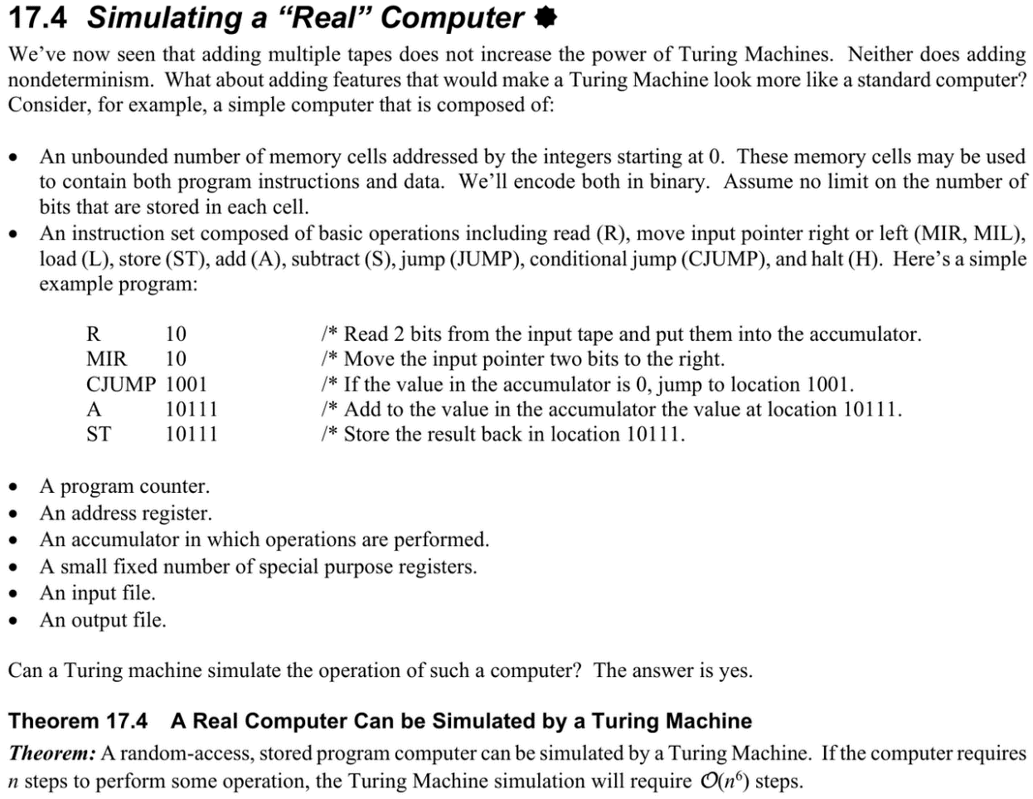
【Automata, Computability and Complexity:
Theory and Application 】 P287

Slide 123
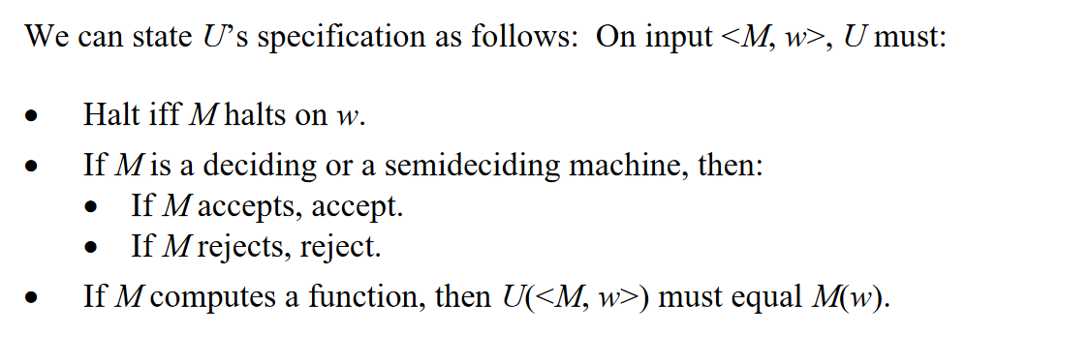
6.5 通用图灵机
通用图灵机就是能够模拟所有的图灵机的图灵机。
【Automata, Computability and Complexity:
Theory and Application 】 P296

Slide 124
通用图灵机的输入串和识别过程
为了使通用图灵机模拟某个给定的图灵机，需要将给定的图灵机作为通用图灵机的输入串的一部分（第一部分）；
为了考察某个给定的输入串是否被给定的图灵机接收，还需要将给定的输入串作为通用图灵机的输入串的一部分（第二部分）；
由通用图灵机模拟给定的图灵机对给定的输入串的识别过程。如果给定的图灵机接收给定的输入串，则通用图灵机接收自己的输入串（包含给定的图灵机和给定的输入串两部分内容）。

Slide 125
图灵机的编码
为了将图灵机作为通用图灵机的输入，需要将图灵机表示为一个串，这就需要对图灵机进行统一的、合理的编码。可选的编码方案有多种，一种最简单的思路是：用0、1对图灵机的符号进行编码。
用0对图灵机的除了空白符号以外的其他符号进行编码；
用0对图灵机的状态转换函数进行编码；
使用1表示编码之间的分隔；

Slide 126
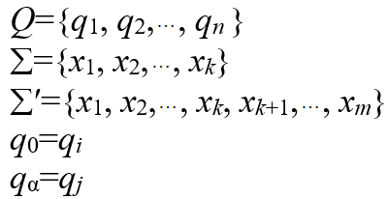
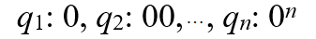
设TM=(Q, Σ, q₀, q_{α}, δ)是任意一个图灵机，其中
该图灵机有n个状态，编码分别为

Slide 127
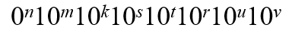
图灵机有m个带上符号（其中前k个为输入符号），编码分别为
图灵机编码的开始部分为
其中，0^{s}，0^{t}，0^{r}分别代表开始状态、接收状态和拒绝状态对应的编码；0^{u}代表输入带左端点的编码，令u=k+1；0^{v}代表输入带空白符号B的编码，令v=m。

Slide 128
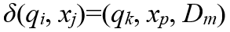
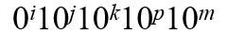
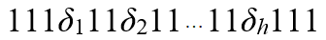
图灵机读写头的移动方向为R、L、N，编码分别为
状态转换函数
编码为
整个图灵机状态转换函数的编码（使用11进行分隔，使用111作为开始和结束的标记），h是转换函数的个数。

Slide 129
图灵机输入符号串ω=y₁y₂…y_{n}中的每一个符号，分别用对应的编码表示，符号之间用1分隔。
最后，得到图灵机的编码和输入符号串ω的编码为

Slide 130
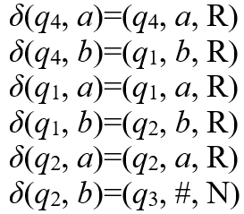
例6.27 TM=({q₁, q₂, q₃, q₄ }, {a, b}, q₄, q₃, δ)，其中δ的定义如下：
如果需要识别的串为：
abaab
对应编码：
01001010100

Slide 131
则图灵机和输入串的整体编码为：
00001000001001000010001100010000011100001010000101011000010010100011010101010110100100100101100101001010110010010001000100011101001010100
将上述编码作为通用图灵机的输入，则通用图灵机能够识别出该图灵机的状态、字母表、状态转换函数和当前需要识别的串等信息。

Slide 132
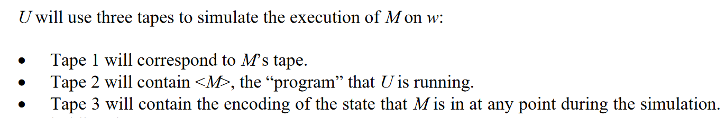
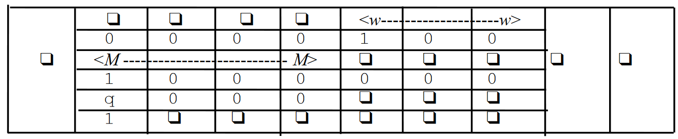
通用图灵机的执行过程

Slide 133
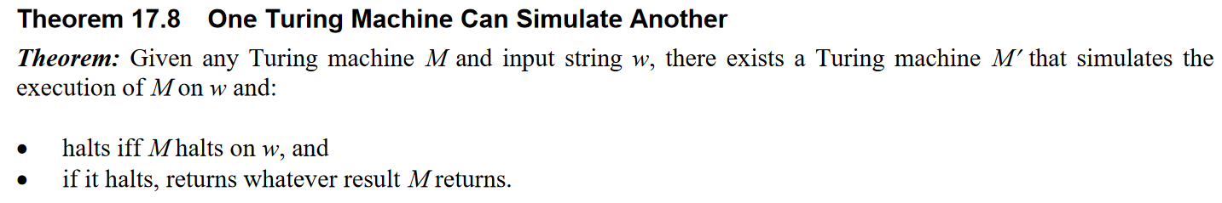
定理：一个图灵机能够模拟另一个图灵机。
【Automata, Computability and Complexity:
Theory and Application 】 P297

Slide 134
图灵完备
如果一系列操作数据的规则，可以用来模拟单带图灵机，那么它就是图灵完备的。
通用图灵机是图灵完备的。
现代数字计算机是图灵完备的。
程序设计语言应该是图灵完备的。

Slide 135
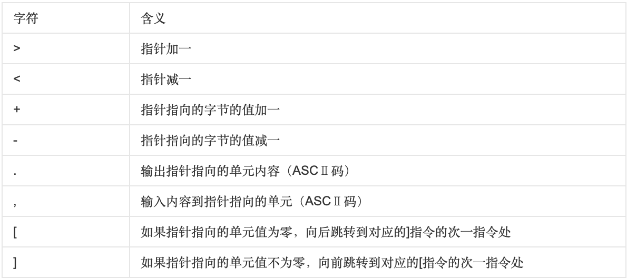
一个极小化的图灵完备的程序设计语言
只包含八个字符，所有的操作，都是由这八种字符组合完成。

Slide 136
虽然只有八个字符和八条规则，但这些规则能够模拟单带图灵机的所有功能，所以这个语言是图灵完备的。
实例分析：以下程序的执行结果是什么？
++++++++[>++++[>++>+++>+++>+<<<<-]>+>+>->>+[<]<-]>>.>---.+++++++..+++.>>.<-.
答案是：Hello World!

Slide 137
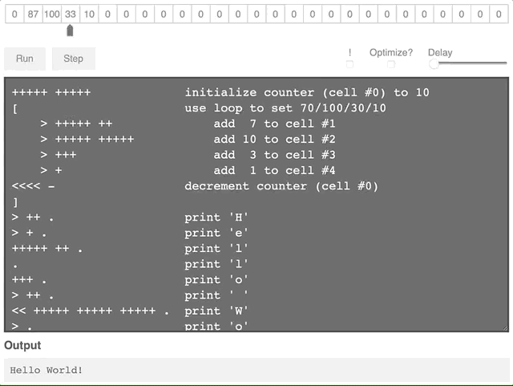

Slide 138
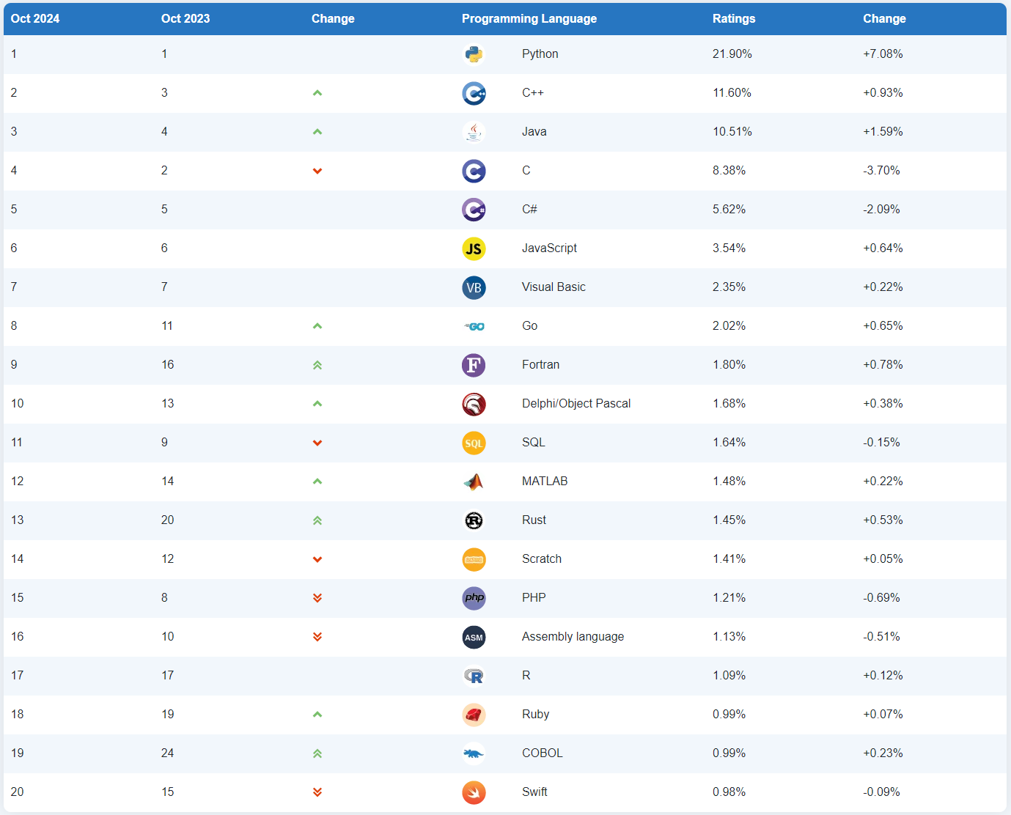
图灵完备的程序设计语言
https://www.tiobe.com/tiobe-index/

Slide 139
6.6 图灵机与短语结构文法
例子：构造文法，产生语言
L = {0^{n} | n为2的非负整数次幂}
文法G₁：
S → 0
S → AC0B
C0 → 00C
CB → DB
0D → D0
AD → AC
CB → E
0E → E0
AE → ε

Slide 140
文法G₂：
S → 0
S → AC0B
C0 → 00C
CB → DB
上述G₁和G₂文法都是短语结构文法，根据文法的构造思想，可以很容易的构造出识别该语言的图灵机。
0D → D00
AD → AC
CB → E
0E → E0
AE → ε
AC → F
F0 → 0F
FB → ε

Slide 141
定理
定理1. 任一短语结构文法G，存在图灵机M，使得L(M)=L(G)。
证明过程：根据PSG，构造TM过程。

Slide 142
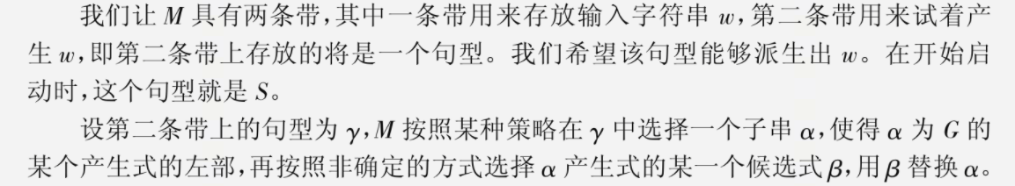
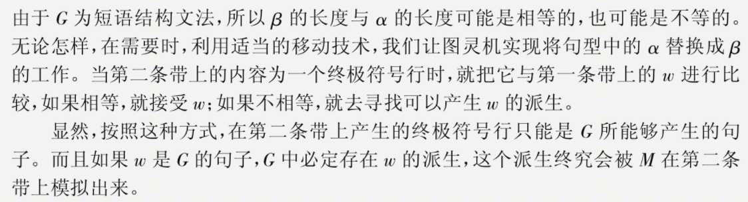

Slide 143
定理
定理2. 任一图灵机M，存在短语结构文法G ，使得L(G)=L(M)。
证明过程：根据TM，构造PSG的过程。

Slide 144
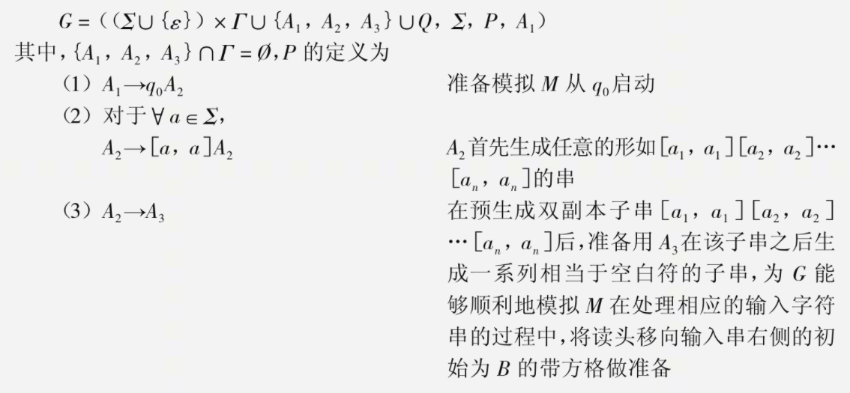

Slide 145
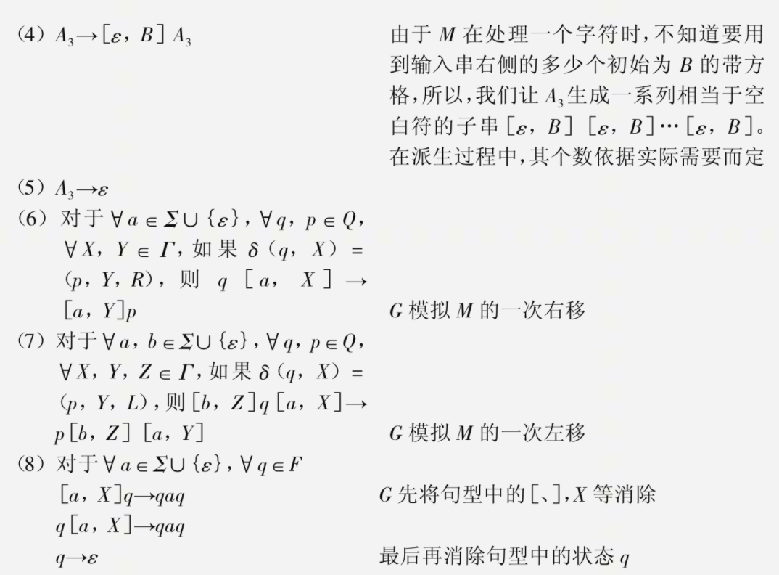

Slide 146
6.7 线性有界自动机与上下文相关文法
线性有界自动机（LBA）是一种特殊的图灵机，它满足以下条件：
(1) 输入字母表包含两个特殊的符号Ȼ和$，分别作为输入串的左端标志和右端标志；
(2) 它的读写头只能在Ȼ和$之间移动。

Slide 147
可以将LBA定义为一个八元组
M = (Q， Σ， Σ’， δ， q₀，Ȼ，$， F)
除Ȼ，$外，其它符号的意义与一般的图灵机相同。
M接受的语言：
L(M)={w | w∈(Σ-{Ȼ,$})*,
∃q∈F, 使得
q₀Ȼw$ =>* Ȼαqβ$ }

Slide 148
定理
定理1. 任意上下文相关文法G，存在LBA M，使得L(M)=L(G)。
证明过程：根据CSG，构造LBA的过程。

Slide 149
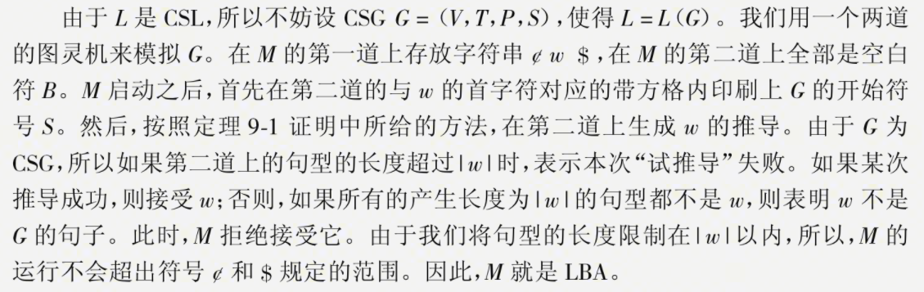

Slide 150
定理
定理2. 任一LBM M，存在上下文相关文法G，使得L(G)=L(M)。
证明过程：根据LBA，构造CSG的过程。

Slide 151
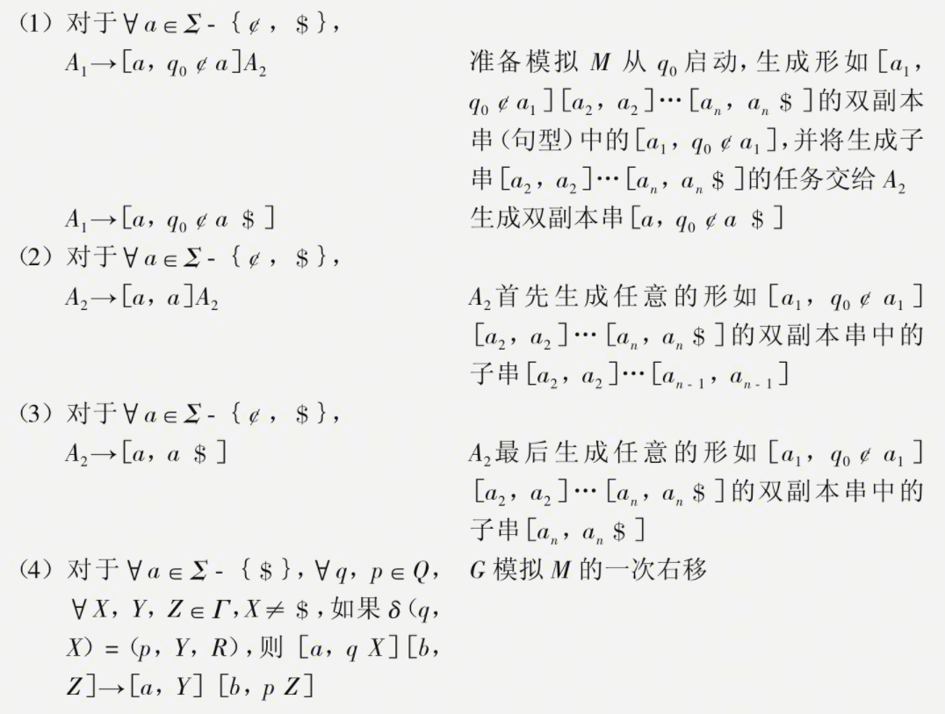

Slide 152
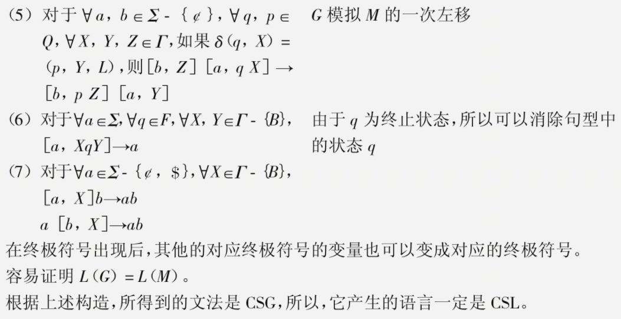

Slide 153
课堂讲授内容结束
谢谢大家！

Slide 154
丘奇-图灵论题 （The Church-Turing Thesis）
丘奇-图灵论题（或图灵-丘奇论题）是可计算理论中的一个基本命题。该论题由丘奇和图灵在20世纪30年代中期独立提出。
图灵论题（Turing’s Thesis）：On Computable Numbers, with an Application to the Entscheidungsproblem
丘奇论题（Church’s Thesis）：An Unsolvable Problem of Elementary Number Theory
The Church-Turing thesis concerns the concept of an effective or systematic or mechanical method, as used in logic, mathematics and computer science.

Slide 155
什么是“有效”的方法
A method, or procedure, M, for achieving some desired result is called “effective” (or “systematic” or “mechanical”) just in case:
M is set out in terms of a finite number of exact instructions (each instruction being expressed by means of a finite number of symbols);
M will, if carried out without error, produce the desired result in a finite number of steps;

Slide 156
M can (in practice or in principle) be carried out by a human being unaided by any machinery except paper and pencil;
M demands no insight, intuition, or ingenuity, on the part of the human being carrying out the method.

Slide 157
这个关于“有效”的方法的定义是非正式的、不严谨的，它涉及洞察力、直觉、独创性等无法被形式化描述的内容。丘奇-图灵论题的重大贡献，就是提出了正式的、严谨的计算模型，用于描述“有效”的方法。丘奇使用的计算模型称为λ-演算（λ-Calculus）；图灵使用的计算模型称为图灵机（Turing Machine）。
从表面上看，丘奇和图灵提出的模型彼此之间非常不同，然而，这些模型被证明是等价的。
【The Church-Turing Thesis】
https://plato.stanford.edu/entries/church-turing

Slide 158
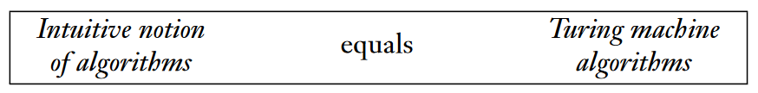
根据图灵论题（Turing’s thesis），只要有一种有效的方法可以完成一个计算，那么这个计算就可以用图灵机来完成。因此，讨论有效的方法和程序的存在性问题，就可以转化为讨论图灵机的存在性问题。
“有效”的方法 > “有效”的计算方法 > 算法
【Introduction to the Theory of Computation】
Michael Sipser, 3rd edition, Section 3.3

Slide 159
计算理论 （The Theory of Computation）
自动机理论 —— 计算的模型
可计算性理论 —— 计算的界限
计算复杂性理论 —— 计算的代价

Slide 160
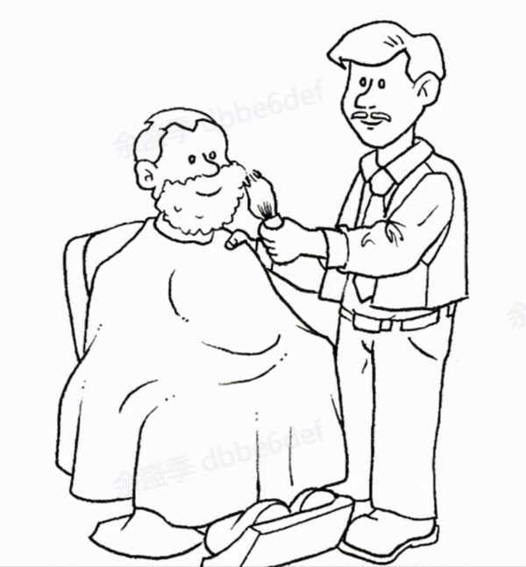
理发师悖论
在某个城市中，有一位理发师，他在宣传海报上写了这样一段话：“本人技艺高超，誉满全城，但本人只给不给自己刮脸的人刮脸。”慕名而来找他刮脸的人，可谓是络绎不绝。
可是有一天，理发师早上起来照镜子，发现自己的胡子长了，便顺手拿起剃刀。
就在剃刀抵住胡须的那一刻，理发师在头顶缓缓打出一个问号：我到底能不能给自己刮脸呢？

Slide 161
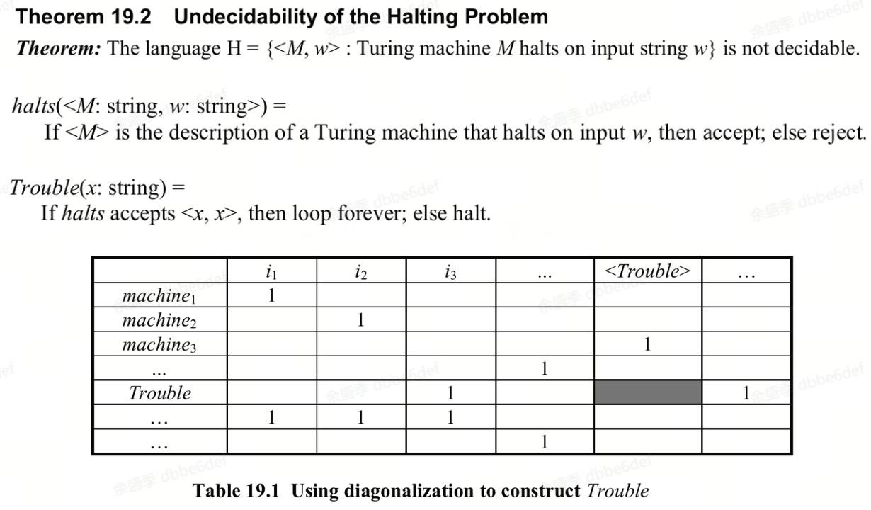
停机问题

Slide 162
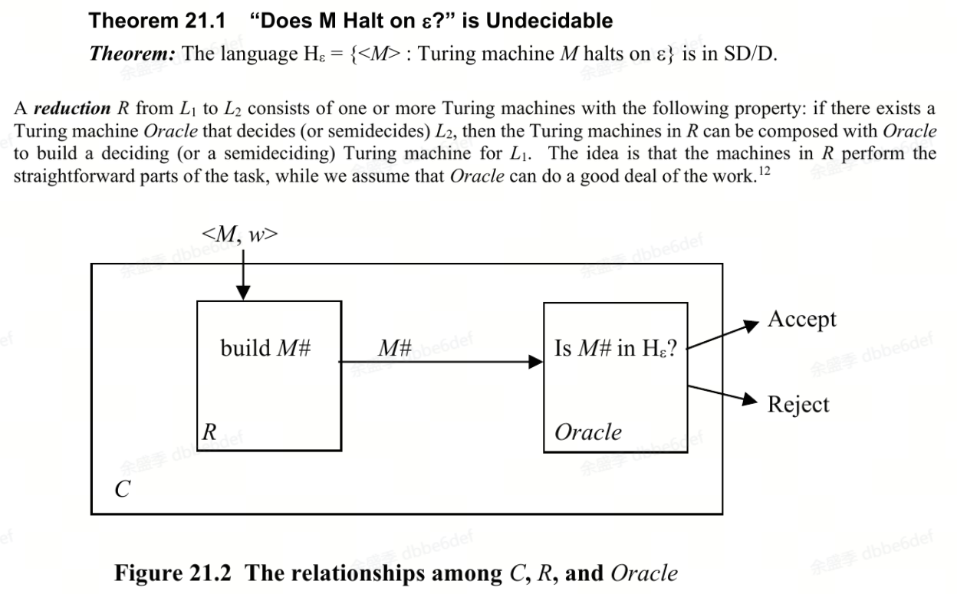
另一个停机问题

Slide 163
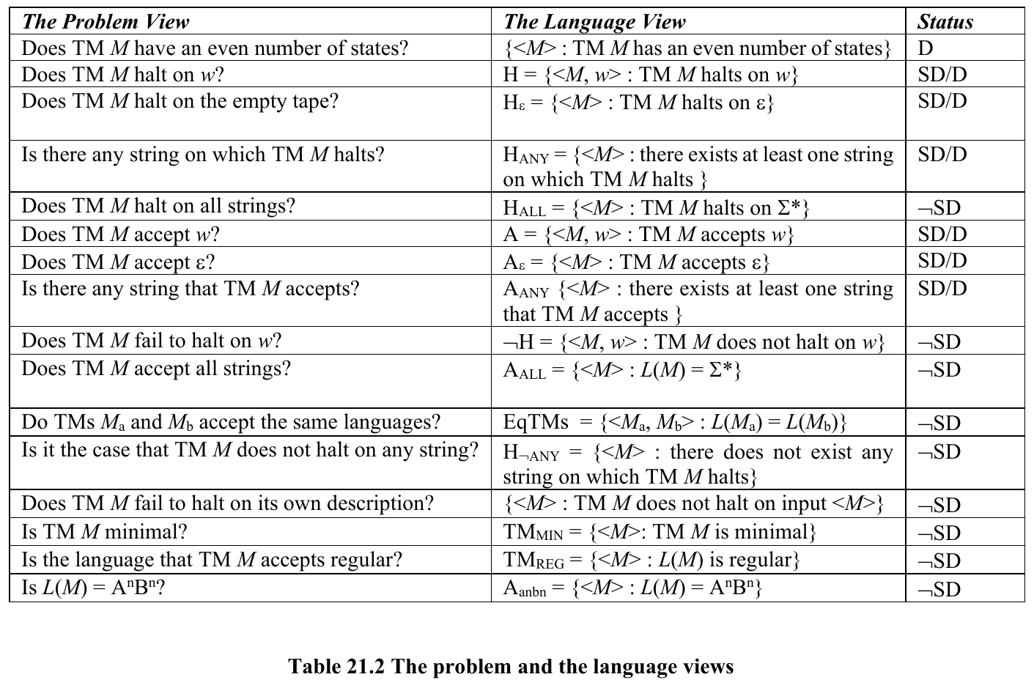
问题的分类（可计算性理论）

Slide 164
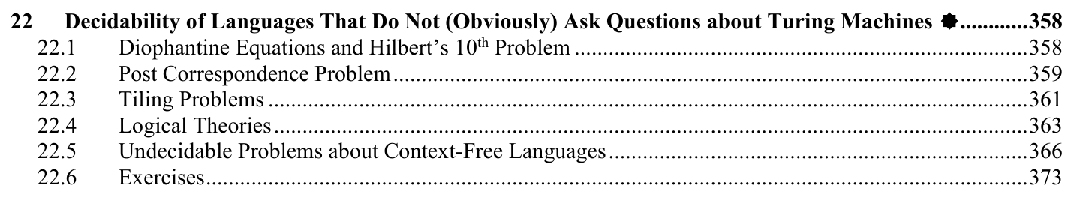
问题的分类（可计算性理论）

Slide 165
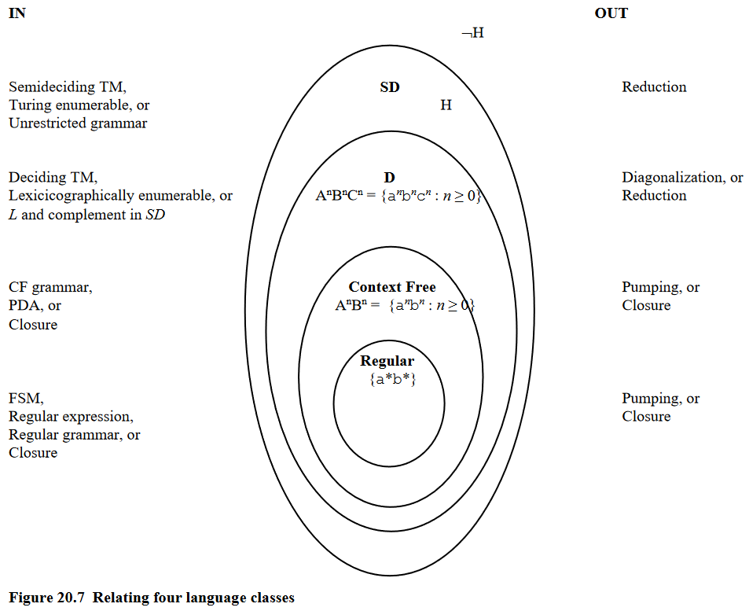
问题的分类（可计算性理论）

Slide 166
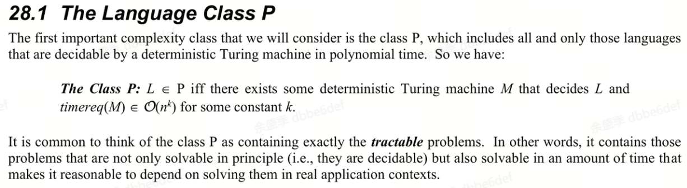
P问题

Slide 167
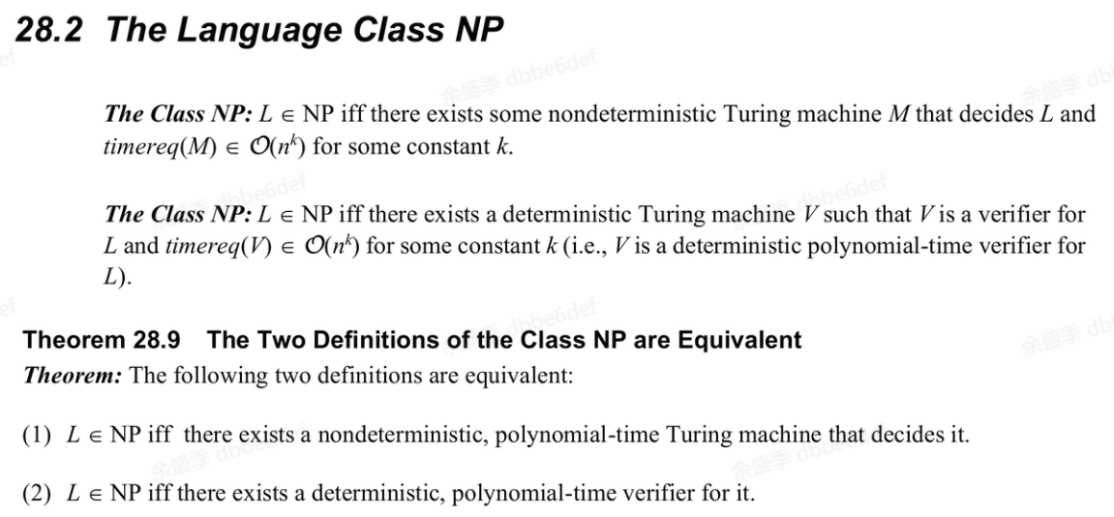
NP问题

Slide 168
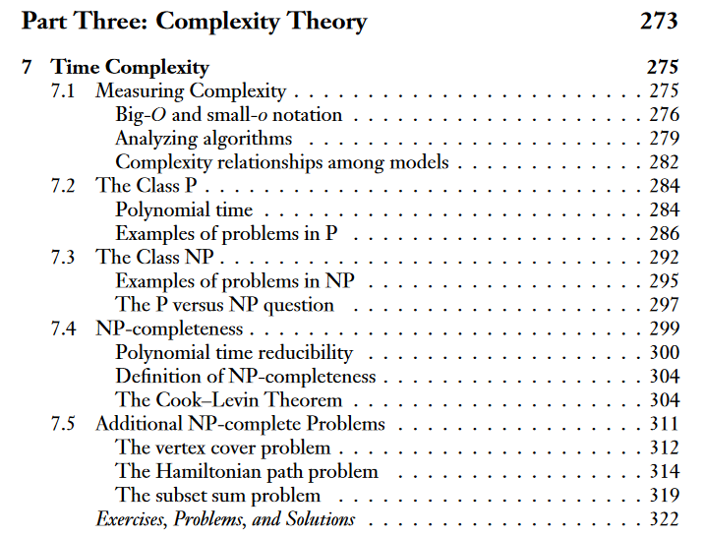
问题的分类（计算复杂性理论）

Slide 169
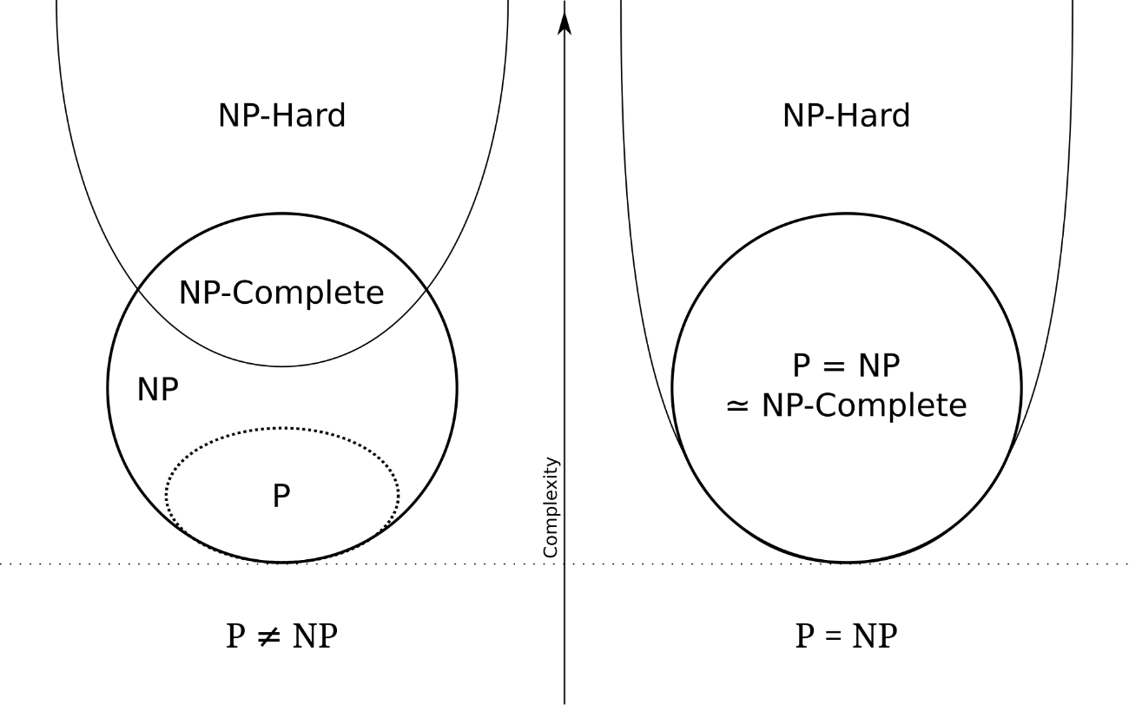
问题的分类（计算复杂性理论）

Slide 170
参考文献
[1] Automata, Computability and Complexity: Theory and Application, Elaine Rich
[2] Introduction to the Theory of Computation, Michael Sipser

